Slide 1
MÁS TESTIMONIOS ACERCA DE JESÚS
Lección 6, para el 9 de noviembre de 2024

Slide 2
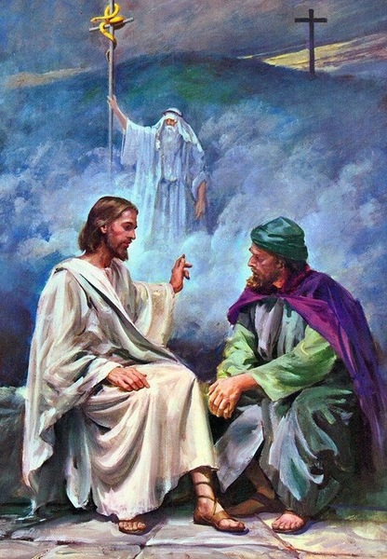
“Y cuando yo sea levantado de la tierra, a todos atraeré hacia mí”
Juan 12:32

Slide 3
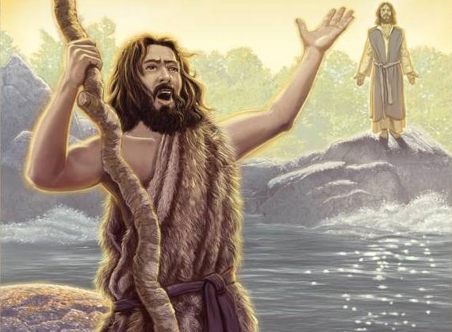
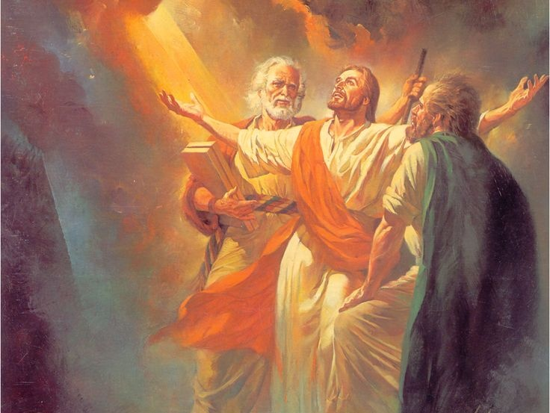
Son muchos los testimonios que Juan recoge acerca de Jesús. Entre ellos, se destaca el de Juan el Bautista, que habló repetidas veces acerca de Jesús y de su obra. Él también hizo énfasis acerca de Quien le había comisionado y adoctrinado acerca de la misión de Jesús.
Las personas que oyeron a Jesús también dieron testimonios de Él. Unos rechazándolo y otros aceptándolo. Pero sin duda, el mayor testimonio proviene del Padre, cuya voz audible habló acerca de su Hijo amado.
El testimonio de Juan el Bautista:
La humildad del testigo. Juan 3:25-36.
El origen del testimonio. Juan 1:29-36.
El testimonio de la multitud:
“Esta enseñanza es muy difícil”. Juan 6:51-71.
“¡Nadie ha hablado nunca como él!” Juan 7:37-53
El testimonio del Padre. Juan 5:36-38; 12:27-30.

Slide 4
EL TESTIMONIO DE JUAN EL BAUTISTA
“El que tiene la esposa, es el esposo; más el amigo del esposo, que está a su lado y le oye, se goza grandemente de la voz del esposo; así pues, este mi gozo está cumplido” (Juan 3:29)

Slide 5
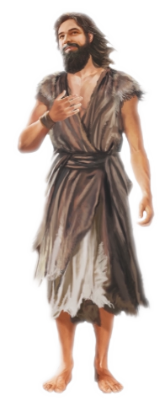
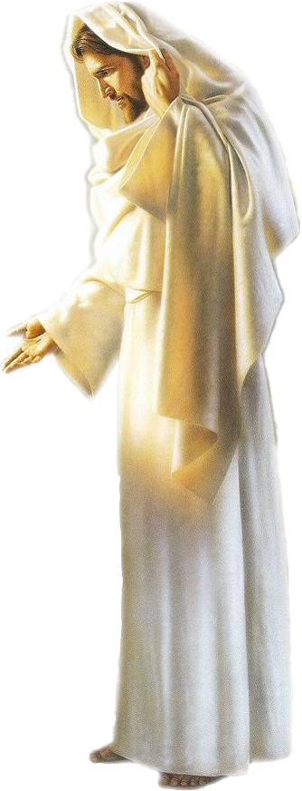
LA HUMILDAD DEL TESTIGO
“Es necesario que él crezca, pero que yo mengüe” (Juan 3:30)
Surgió una disputa entre los discípulos de Juan y los judíos acerca de la purificación del bautismo. La mente de los discípulos se dirigió a Jesús, quien también bautizaba como Juan, y cuya fama crecía (Jn. 3:25-26).
Juan dejó claro que es Dios quien decide la obra de cada uno (Jn. 3:27).
JESÚS
JUAN EL BAUTISTA
Juan 3:28
Es el Cristo
Es enviado delante de Él
Juan 3:29
Es el Esposo
Es el amigo del Esposo
Juan 3:30
Debe crecer
Debe menguar
Es celestial, está sobre todos
Juan 3:31
Es terrenal, habla cosas terrenales
Juan 3:32-36
Habla las palabras de Dios. Está lleno de su Espíritu. Es amado por su Padre, de quien ha recibido todo. Quien cree en Él tiene vida eterna
Es un testigo a quien nadie cree. Quien le escucha atestigua que Dios es veraz

Slide 6
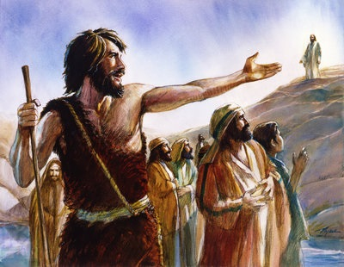
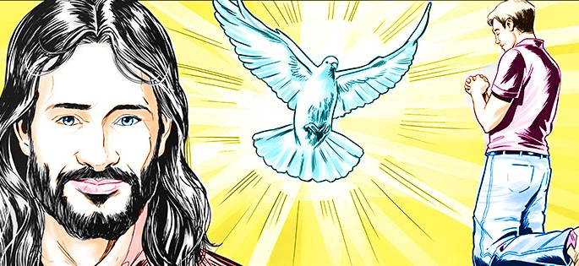
EL ORIGEN DEL TESTIMONIO
“Y yo no le conocía; pero el que me envió a bautizar con agua, aquél me dijo: Sobre quien veas descender el Espíritu y que permanece sobre él, ése es el que bautiza con el Espíritu Santo” (Juan 1:33)
Juan identificó a Jesús como aquel de quien había dicho: “Después de mí viene un hombre que es superior a mí” (Jn. 1:30 NVI). Incluso anunció su preexistencia (Jn. 1:30b). Sin embargo, repetidas veces declara: “yo no le conocía” (Jn. 1:31, 33). ¿Cómo podía saber Juan que Jesús era el Mesías esperado?
Sus padres le habían dicho que su primo era el Mesías. Pero Juan nunca se había encontrado con Jesús. Fue Dios mismo el que le indicó quién era el Mesías (Jn. 1:33).
De igual manera, nosotros escuchamos a aquellos que nos hablan de Jesús, pero solo podemos reconocerlo como nuestro Salvador por la convicción que el Espíritu Santo inculca en nosotros.
El punto importante es: ¿aceptaremos o rechazaremos esta convicción que el Espíritu pone en nuestra mente?

Slide 7
EL TESTIMONIO DE LA MULTITUD
“Entonces algunos de la multitud, oyendo estas palabras, decían: Verdaderamente éste es el profeta. […] Hubo entonces disensión entre la gente a causa de él”
(Juan 7:40, 43)

Slide 8
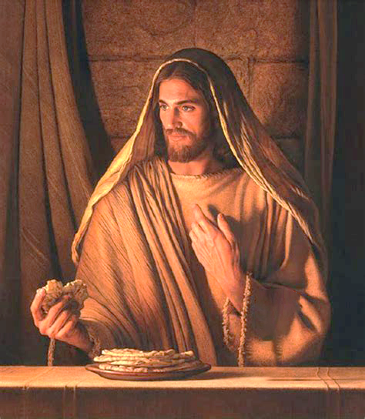
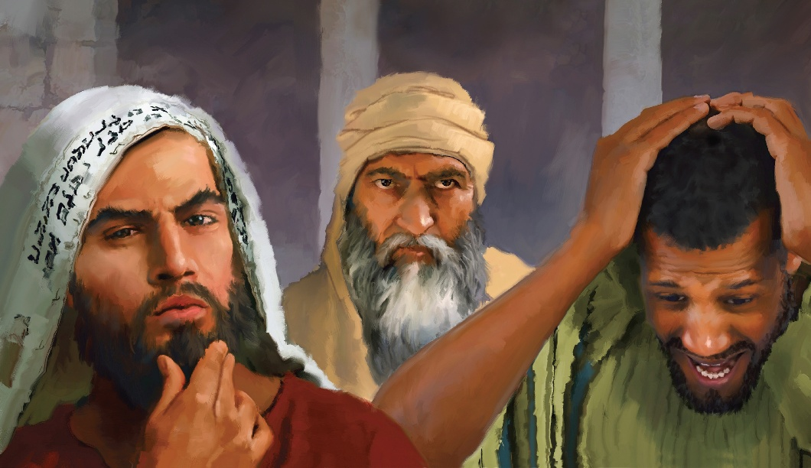
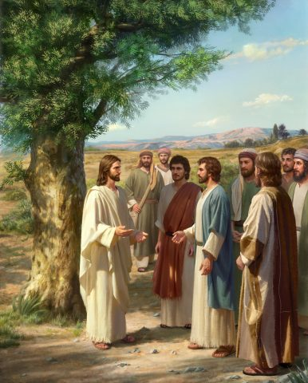
“ESTA ENSEÑANZA ES MUY DIFÍCIL”
“Al escucharlo, muchos de sus discípulos exclamaron: «Esta enseñanza es muy difícil; ¿quién puede aceptarla?»” (Juan 6:60 NVI)
Tras la alimentación de los 5.000, la multitud creyó que Jesús era el Mesías, y querían hacerle rey (Jn. 6:14-15). Al día siguiente, mientras enseñaba en la sinagoga de Capernaúm, les habló del pan de vida, despertando en ellos un deseo de conocer más (Jn. 6:32-34).
Pero parece que no querían oír verdades espirituales profundas. Ellos querían un rey que les dirigiese en su lucha contra los romanos. Cerraron sus mentes, y se negaron a seguir a Jesús, o a aceptarle como un Mesías que regenera y convierte el alma (Jn. 6:60-66).
Al ser abandonado, Jesús habló a los 12, dándoles la oportunidad de dejarle también, si ellos lo deseaban (Jn. 6:67). Su respuesta refleja el sentir de todos los que hemos encontrado en Jesús al Redentor, al Libertador, a nuestro Salvador personal: “Señor, ¿a quién iremos? Tú tienes palabras de vida eterna. Y nosotros hemos creído y conocemos que tú eres el Cristo, el Hijo del Dios viviente” (Jn. 6:68-69).

Slide 9
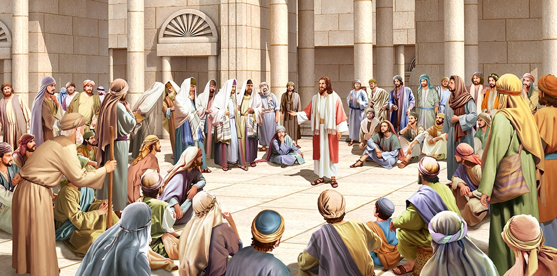
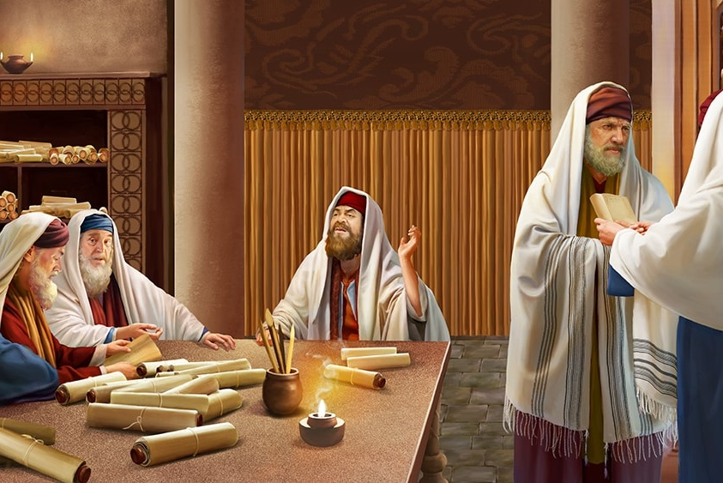
“¡NADIE HA HABLADO NUNCA COMO ÉL!”
“Contestaron los guardias: –¡Nadie ha hablado nunca como él!” (Juan 7:46 DHHe)
Al igual que los 12, hubo otros que estuvieron dispuestos a aceptar a Jesús como el Profeta (Jn. 7:40). Algunos creían que podía ser el Cristo, sin embargo, aún tenían algunas dudas (Jn. 7:41-43).
Todos quedaron fascinados con sus palabras. Incluso aquellos que habían sido enviados por el Sanedrín para prender a Jesús fueron incapaces de cumplir las órdenes recibidas (Jn. 7:44-46).
Decepcionados, los miembros del Sanedrín cargaron contra los alguaciles y los trataron de ignorantes (Jn. 7:47-49). Su argumentación se basaba en que ellos mismos no le habían aceptado. Pero se equivocaban. Al menos uno de ellos creía. Y Nicodemo no perdió la oportunidad de defender a Jesús (Jn. 7:50-51).
Nuevamente fallaban en su argumentación contra Nicodemo (Jn. 7:52). Al menos un profeta había salido de Galilea: Jonás (2R. 14:25). En todo caso, sus planes de prender a Jesús quedaron frustrados (Jn. 7:53).

Slide 10
EL TESTIMONIO DEL PADRE
“Pues cuando él recibió de Dios Padre honra y gloria, le fue enviada desde la magnífica gloria una voz que decía: Este es mi Hijo amado, en el cual tengo complacencia”
(2 Pedro 1:17)

Slide 11
“También el Padre que me envió ha dado testimonio de mí. Nunca habéis oído su voz, ni habéis visto su aspecto” (Juan 5:37)
El primer testimonio audible del Padre fue en el bautismo de Jesús, al comienzo de su ministerio (Mr. 1:11).
El segundo, al pequeño grupo que presenció la transfiguración (Mt. 17:5). Estas palabras quedaron profundamente grabadas en la mente de ellos (2P. 1:17).
El tercero y último fue poco antes de la crucifixión, ante un pedido angustioso de Jesús (Jn. 12:27-28).
Jesús sabía tres cosas del Padre (Jn. 5:36-37)
Le había dado poder para hacer milagros
Le había enviado el mundo
Había dado testimonio de él

Slide 12
«“¿A quién iremos?” No podían apartarse de las enseñanzas de Cristo, de sus lecciones de amor y misericordia, a las tinieblas de la incredulidad, a la perversidad del mundo. Mientras abandonaban al Salvador muchos de los que habían presenciado sus obras admirables, Pedro expresó la fe de los discípulos: “Tú eres el Cristo”. Aun el pensar que pudiesen perder esta ancla de sus almas, los llenaba de temor y dolor. Verse privados de un Salvador, era quedar a la deriva en un mar sombrío y tormentoso»
E. G. W. (El Deseado de todas las gentes, pg. 358)

